Slide 1
Javaのバージョンあげてみた
CloudnのDNSのAPIのJavaのバージョンをあげたときに起きたこと

Slide 2
なにが起きたのか？
API
NS
sender
Java7
Java7
SSLHandshakeException
Java8

Slide 3
どう解決したのか？
API
NS
sender
Java7
Java7
SSLHandshakeException
Java8
Java8

Slide 4
どうやって結果に至ったのか？
TLSのデフォルトバージョン
Java8 | Java7
TLSv1.2 | TLSv1
デフォルトのTLSのバージョンが異なることによるハンドシェイク失敗を疑う。
senderもagentもJKS形式で証明書を持っていて、それは変えていない。Javaのバージョン変更だけで証明書エラーにはならないのではないか？
TLSのバージョンとそれに伴った暗号アルゴリズムに焦点を絞って検証する。
【参考】 https://blogs.oracle.com/java-platform-group/diagnosing-tls,-ssl,-and-https

Slide 5
何を試したのか？
API側 / NS側のTomcatのsetenvに起動オプションを追加する。
1
sender内のspring-camel.xmlに設定を追加する。
2

Slide 6
【例】起動オプション
-Dhttps.protocols=TLSv1,TLSv1.1,TLSv1.2 \
-Djdk.tls.client.protocols=TLSv1,TLSv1.1,TLSv1.2 \
-Ddeployment.security.TLSv1.2=true \
-Ddeployment.security.TLSv1=true \
-Ddeployment.security.TLSv1.1=true \
-Ddeployment.security.TLSv1.2=true \

Slide 7
【例】spring-camel.xmlの設定
<camel:trustManagers>
<camel:keyStore resource="/keystore-agent.jks"
password="password" />
</camel:trustManagers>
<camel:secureSocketProtocols>
<camel:secureSocketProtocol>TLSv1</camel:secureSocketProtocol>
<camel:secureSocketProtocol>TLSv1.1</camel:secureSocketProtocol>
<camel:secureSocketProtocol>TLSv1.2</camel:secureSocketProtocol>
</camel:secureSocketProtocols>
<camel:clientParameters>
<camel:secureSocketProtocols>
<camel:secureSocketProtocol>TLSv1</camel:secureSocketProtocol>
<camel:secureSocketProtocol>TLSv1.1</camel:secureSocketProtocol>
<camel:secureSocketProtocol>TLSv1.2</camel:secureSocketProtocol>
</camel:secureSocketProtocols>
</camel:clientParameters>

Slide 8
そもそもTLSって？
暗号通信のためのプロトコル
SSLの後継者
SSL1.0 ⇒ SSL2.0 ⇒ SSL3.0 ⇒ TSL1.0
※根本から設計を見直して名前も変えちゃった。
SSLの方が名前として浸透しているため、SSL/TLS通信
などと併記されることが多いらしい

Slide 9
ハンドシェイクって？
サーバーを認証し、「公開鍵」と「秘密鍵」を使って「共通鍵」を共有する過程のこと
【以下、TLSv1.2のシーケンスを他より抜粋】
ざっくりいうと以下のように4回やり取りを行った後に暗号化開始となります。
1. クライアントがClientHelloでversionやcipher suiteの候補等を送信。
2. サーバーがServerHelloで確定させてから鍵交換。必要なやり取りを行います。
3. クライアントがChangeCipherSpecで終わりを通知
4. サーバーがChangeCipherSpecで終わりを通知
⇒通信の暗号化開始
【参考】 https://rms.ne.jp/what-is-ssl-certificate/handshake.html
【参考】 https://qiita.com/developer-kikikaikai/items/055a344c847379b471f7

Slide 10
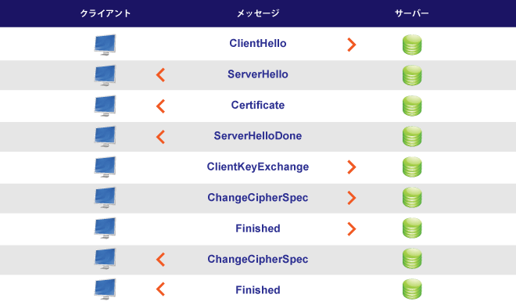
ハンドシェイクを図で見てみる
使用するプロトコルのバージョンや暗号化アルゴリズムについて合意
証明書や鍵の交換によってお互いを検証
クライアントからの暗号化通信が開始される
サーバからの暗号化通信が開始される

Slide 11
さいごに
TLSv1.0 / TLSv1.1については脆弱性が発見されており、世の中的にはTLSv1.2への移行が進んでいる。
そんななか、TLS1.3が2018年8月にRFC8446として正式公開されているようです。
【参考】SSL/TLS 暗号設定 ガイドライン
https://www.ipa.go.jp/security/ipg/documents/ipa-cryptrec-gl-3001-2.0.pdf

